Slide 1
コーディング講座
～最終回～
目指せ、オブジェクト指向とGoF完全理解!!

Slide 2
事始め…
クラス … 実体を作るための設計図(実体無)
インスタンス … クラスを元に実体化されたもの。
実体化のことをインスタンス化という。
オブジェクト … クラスとインスタンスを含めた総称。 (オブジェクト指向のことを指す場合も)

Slide 3
オブジェクト指向の三要素
継承
ポリモーフィズム(多態性・多様性)
カプセル化(隠蔽)
そんなに難しくないので簡単におさらいしてみましょう

Slide 4
継承
抽象クラス(Abstract-Class)
具象クラス(Class)
インターフェイス(Interface)
この3つは最低限抑えておこう
※抽象クラスとインターフェイスはコードサンプルを用意

Slide 5
ソースコード解説
※ダウンロードしたファイルの.slnを展開し、Inheritanceをスタートアッププロジェクトに変更

Slide 6
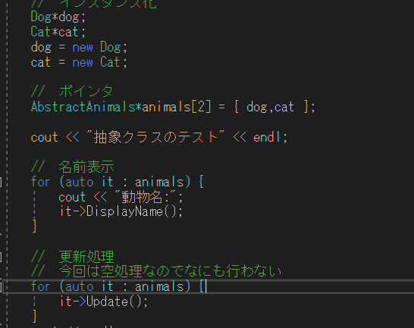
多態性・多様性
animalsの動作が多態性・多様性
他にはアップキャストが該当
※ダウンキャストは動作未定義のため使っちゃダメ!!

Slide 7
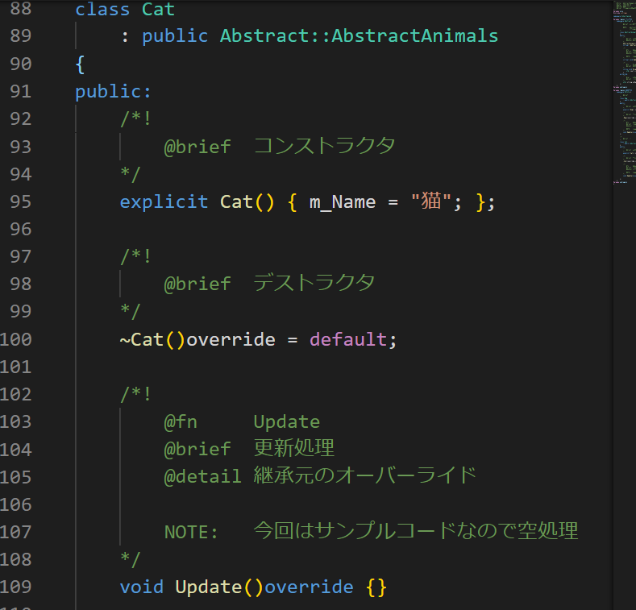
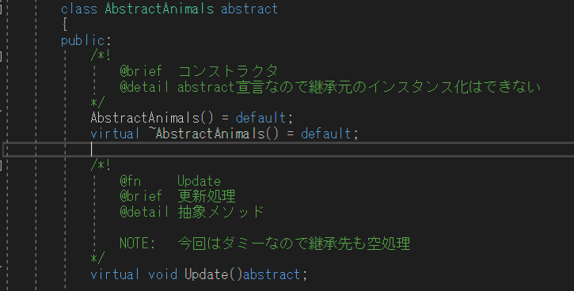
カプセル化(隠蔽)
AbstractAnimalsクラスのUpdate関数に対するCatクラスのUpdate関数のこと
又、
派生先にメンバや関数をprivateで追加したものを言う。

Slide 8
クラスのおさらいが終わったところで…
本題のGoFのお話
そもそもGoFとは…
コンピュータのプログラミングで、素人と達人の間では驚くほどの生産性の差があり、その差はかなりの部分が経験の違いからきている。達人は、さまざまな難局を、何度も何度も耐え忍んで乗り切ってきている。そのような達人たちが同じ問題に取り組んだ場合、典型的にはみな同じパターンの解決策に辿り着く。これがデザインパターンである (GoF)。
書籍『オブジェクト指向における再利用のためのデザインパターン』より
簡潔にまとめると
オブジェクト指向プログラミングを行う上で使う設計手法

Slide 9
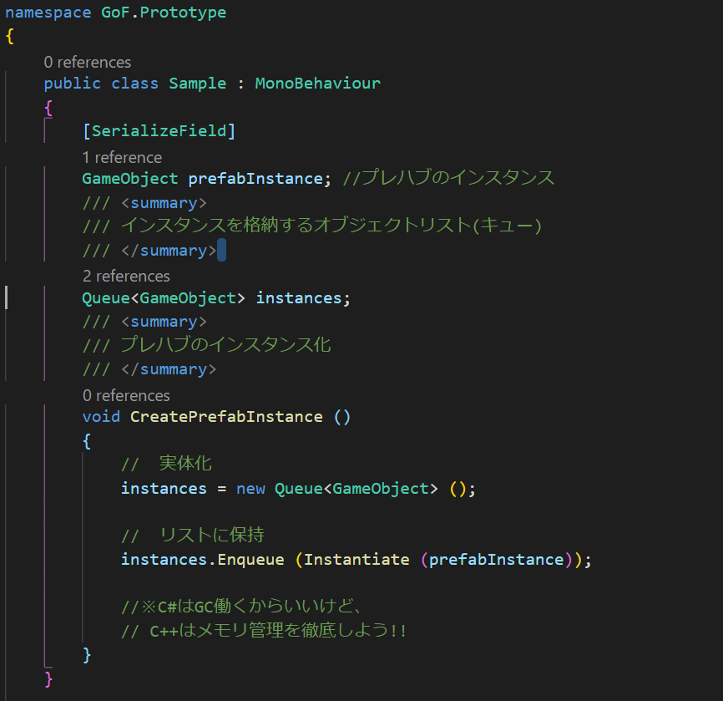
実はみんなも既に使っている!?
UnityのInstantiateはGoFの手法だよ!!
※厳密には違います
こんな感じで、みんな知らないうちに実は、GoFは使っている
GoFのPrototypeパターン↑

Slide 10
GoFパターンの種類
用途に分けて紹介
【生成】
Abstract Factory
Builder
Factory Method
Prototype
Singleton
【構造】
Adapter
Bridge
Composite
Decorator
Facade
Flyweight
Proxy
【振る舞い】
Chain of Responsibility
Command
Interpreter
Iterator
Mediator
Memento
Observer
State
Strategy
Template Method
Visitor
制作で使えるGoFをいくつか紹介
合計23種類

Slide 11
1.Singletonパターン
みんな大好き、シングルトン先生。
とりあえずの設計で使われることが多い。
覚えておけば、大抵のことが可能。
ManagerやControllerはとりまこれで作っとけ！
【メリット】
インスタンスを一つしか持たない/持たせられない。
必然的にpublicアクセス修飾子になるはず。
シーンなどを跨いでデータを保持することが出来る。
めちゃくちゃ楽。
【デメリット】
シーンを跨ぐのでキャッシュ等のデータ管理は徹底する。
参照数が多くなると編集したときに変更箇所の管理が大変。
プロからはあんまり好まれない。

Slide 12
サンプルコード解説

Slide 13
2.Adapterパターン
チーム制作であるある問題の解決。
スケジュールやばいけど、○○の××終わってないから作れない…
プログラマーの作業できない言い訳が出来なくなりますw
【メリット】
他人のいじったソースを変更せずに機能を追加出来る。
進捗に対する依存度が少ない。
【デメリット】
コードが煩雑になりやすく、可読性が悪くなる。
他のプログラマーの作業が終わっていなくても、機能の追加が出来るのでスケジュールの遅れを言い訳できなくなります。
※本来の用途とは異なります。

Slide 14
サンプルコード解説
※多人数の想定で組んだのでソースのみ。(動作確認コード無し)

Slide 15
3.Factory Methodパターン
オブジェクトの生成に専用処理や独自処理を差し込みやすく、柔軟な生成が出来る。
コードの拡張や保守に優れる。
DBや外部ファイルとの親和性が高い。
【メリット】
実処理が綺麗になる。
追加や編集が楽。
結合度が低くできる。
【デメリット】
ファイル数が増える。
にわかで使うと痛い目に合う。
抽象クラスを編集した際ビルド時間が長くなりがち。
メモリ管理をしっかりしないとメモリが残り続けてしまう。

Slide 16
サンプルコード解説

Slide 17
4.Abstract Factoryパターン
派生クラスのことを考えた設計。
機能の拡張やファイルの依存度をクラス単位で編集する場合に有用。
個人的に制作しているライブラリでメインで使っている手法。
Iteratorパターンとセットで覚えよう。
【メリット】
継承を利用した柔軟な拡張が出来る。
結合度を上げずに依存を高くできる。
ポリモーフィズムを最大限生かした手法。
Iteratorパターン(後述)とのシナジーが高い。
【デメリット】
ファイル数が増える。
クラス数が必然的に増える。
抽象クラスを編集した際ビルド時間が長くなりがち。
インターフェイスや抽象クラスの知識必須。

Slide 18
サンプルコード解説

Slide 19
5.Iteratorパターン
範囲for文で処理をまとめられる。(C#ならforeach)
ループ文は基本的にこの構文。(普通のfor文は使わない)
LINQ使う際に必須。(C#)
コピーなのか参照渡しなのか気を付けよう！
決定表の相方。
【メリット】
文が短くなり、可読性の向上。
普通のfor文を使わなくてよくなる。
【デメリット】
デメリットなくね？
(C#のLINQは若干重い処理)→自作しよう!!

Slide 20
サンプルコード解説

Slide 21
6.Template Methodパターン
オブジェクト指向の基本概念の一つ「継承」を有効活用したパターン。
ダックタイピングはあまり使わない方がいい？
無駄に種類が多い(使い分けはしっかりと！)
メタプログラミング。
【メリット】
Virtualより動作速度が速い。
似たような処理を書かなくてよくなる。
【デメリット】
型指定に型推論が使えないところ。
一歩間違えると動作未定義なダックタイピングと化す。

Slide 22
サンプルコード解説

Slide 23
3.Visitorパターン
同じ機能が複数必要になり、いくつも同じ関数を作る羽目になる場合の解決策。
リファレンスで一考の余地あり。
不要なManagerやControllerの洗い出しと設計整備にも役立つ？かも
【メリット】
再利用性が高いので、同じ機能を複数使う場合は便利。
位置など簡易情報の管理はシングルトンよりこっちの方が便利。
コードがスッキリする。
【デメリット】
“Is A”ではなく、“has A”の関係なので、visitorの編集でコンパイル時間が長くなる。

